Slide 1
Google繪圖功能介紹

Slide 2
介面配置
選單
畫布

Slide 3
「檔案」選單

Slide 4
「編輯」選單

Slide 5
「檢視」選單

Slide 6
「插入」選單

Slide 7
「格式」選單

Slide 8
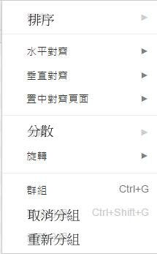
「排序」選單

Slide 9
「工具」選單

Slide 10
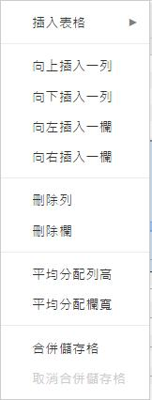
「表格」選單

Slide 11
「說明」選單

Slide 12
常用工具列介紹
列
印
復原及取消復原
縮放
選取
輸入工具

